Slide 1
সবাইকে ফুলের শুভেচ্ছা

Slide 2
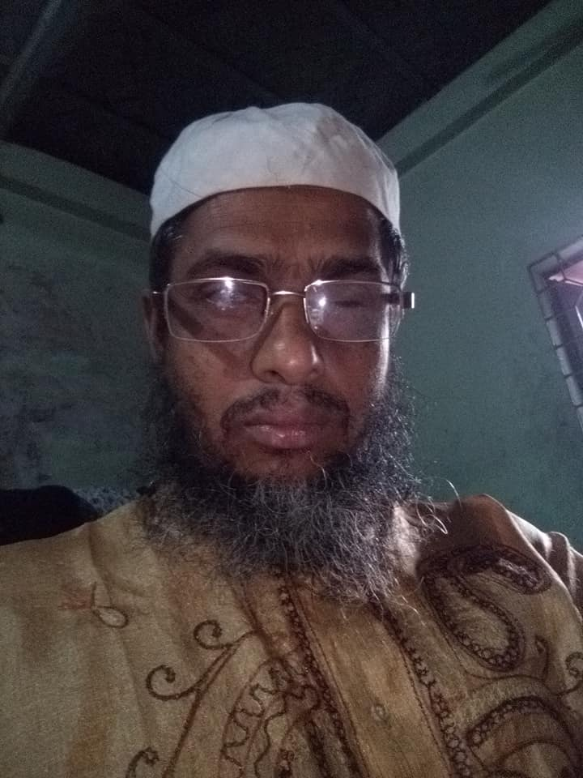
নামঃমোহাম্মদ ওছমান বেগ
সহকারী শিক্ষক,
বুড়িচং হাজী ফজর আলী উচ্চ বিদ্যালয়,বুড়িচং, কুমিল্লা।
মোবাইল-০১৮১৫৪০১৫৭৫

Slide 3
শ্রেনিঃঅষ্টম
বিষয়ঃইসলাম ও নৈতিক শিক্ষা
অধ্যায়ঃদ্বিতীয়, পাঠঃ৮
পাঠশিরোনামঃ কুরবানি
সময়ঃ ৫০মিনিট
২৩/১০/২০১৯

Slide 4
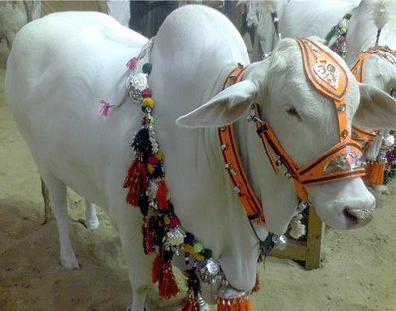

Slide 5
কুরবানি

Slide 6
শিখন ফল
কুরবানি কী বলতে পারবে
কুরবানির গোস্তের ভাগ গুলো বর্ননা করতে পারবে
কুরবানির পটভূমি ব্যাখ্যা করতে পারবে

Slide 7
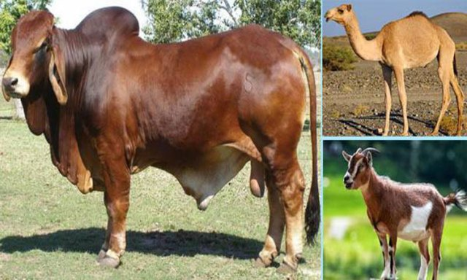
কম পক্ষে ৫ বছর
কম পক্ষে ২ বছর
কম পক্ষে ১ বছর

Slide 8
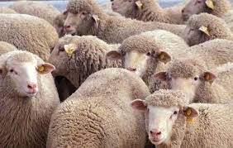
বয়স- কমপক্ষে ১ বছর

Slide 9
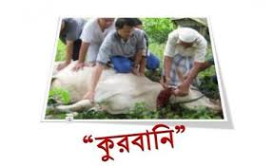
এক ভাগ নিজের জন্য
আরেক ভাগ আত্নীয় স্বজনে জন্য
আরেক ভাগ এতিম ও গরিবের জন্য

Slide 10
জোড়ায় কাজ
কুরবানির গোস্তের ভাগ গুলোর বর্ননা কর

Slide 12
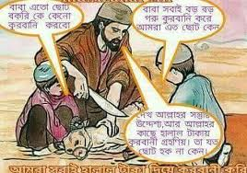

Slide 15
দলগত কাজ
কুরবানির পটভূমি ব্যাখ্যা কর

Slide 17
মূল্যায়ন
কুরবানি কি
কুরবানির গোস্ত কত ভাগ করা হয়
গরু,ছাগল, উটে কমক্ষে কত বছরে কুরবানি হয়
নিজের হাতে কুরবানি করা কি

Slide 18
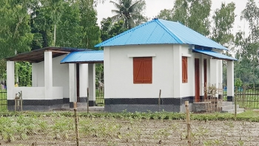
বড়ির কাজ
কুরবানির নিয়মাবলি একটি তালিকা তৈরি কর

Slide 19
ধন্যবাদ

